Slide 1

Kiedy zachowanie może stanowić problem- o wygaszaniu niepożądanych zachowań

Slide 2
Omawiane tematy
Zachowania niepożądane- definicja
Jak rozpoznawać zachowania niepożądane
Wygaszanie niepożądanych zachowań- przykłady

Slide 3
Zachowania niepożądane
nieodpowiednie do wieku
i poziomu rozwoju dziecka zachowania,
które stanowią problem dla rodziców,
innych dorosłych lub samego dziecka
(np. dziecko reaguje płaczem na każdą przegraną, rzuca się na ziemię lub bije rodziców, gdy ci mu czegoś odmawiają).

Slide 4

Jak rozpoznawać niepożądane zachowania dziecka?
Na początku warto określić jakie zachowanie jest zachowaniem naturalnym (prawidłowym),
a jakie wtórnym (niepokojącym)

Slide 5
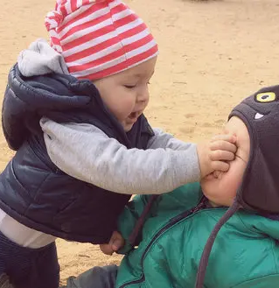
Zachowanie naturalne
Wynikające z normy rozwojowej np.:
Bunt 3,4,5 latka
Duża niestabilność emocjonalna
Chęć spędzania czasu przed komputerem
Bicie się z rówieśnikami (3 r. ż.)
Temperament (a dokładniej „Żywy temperament”-czyli trudności z zapanowaniem nad emocjami, łatwe wpadanie w złość, impulsywność)

Slide 6

Zachowania wtórne
Wynikające z niezaspokojenia potrzeb np.:
-Brak poczucia bezpieczeństwa
-Brak przynależności
do systemu rodzinnego

Slide 7

Jednym ze sposobów rozpoznawania niepokojących zachowań jest obserwacja rówieśników,
ponieważ niektóre zachowania są w pewnym wieku normą.

Slide 8

Wygaszanie niewłaściwych zachowań
Słabe strony rodzica- im bardziej niepewnie reaguje, tym więcej korzyści osiąga dziecko
ze swego zachowania

Slide 9

Wygaszanie niewłaściwych zachowań
UWAGA OSOBY DOROSŁEJ=
CZAS POŚWIĘCONY DZIECKU
(„Błędne koło uwagi”-występuje wtedy,gdy dziecko zwraca na siebie uwagę złym zachowaniem. Przykład:
- Dziecko płacze w kącie- rodzic reaguje, przytula, uspokaja.
- Dziecko nudzi się wiec znów zaczyna płakać-rodzic znów reaguje, ale już bardziej nerwowo.
- Dziecko zachowuje się prawidłowo- rodzic nie reaguje, nie chwali więc dziecko zakodowało sobie, że dobre zachowanie nie opłaca się i dalej zachowuje się dziwnie, źle, żeby tylko zwrócić na siebie uwagę). I koło zamyka się.

Slide 10
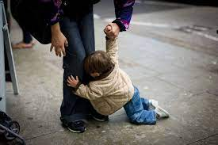
CO ROBIĆ?
PRZYKŁADY WYGASZANIA NIEWŁAŚCIWYCH ZACHOWAŃ
Nie wolno nagradzać dziwacznego zachowania dziecka by nie przynosiło
mu korzyści w postaci zwrócenia
na siebie uwagi opiekuna.
Słuchanie dziecka i respektowanie jego potrzeb.
Informowanie dziecka o swoich uczuciach i potrzebach, kiedy dziecko zachowuje się niegrzecznie.

Slide 11

CO ROBIĆ?
PRZYKŁADY WYGASZANIA NIEWŁAŚCIWYCH ZACHOWAŃ
Wprowadzenie stałych rytuałów
( zasad postępowania)
Zwiększenie zakresu odpowiedzialności dzieci
za własne zachowanie
Poświęcenie dziecku czasu
i uwagi
(tyle, ile potrzeba, by nie musiało
o nią walczyć)

Slide 12
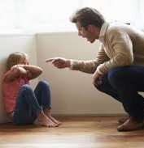
Jak zapanować nad swoim gniewem?
Nie bij- agresja rodzi agresję!!!
Skup się na dźwiękach - w chwilach gniewu warto wyciszać emocje poprzez skupienie się na tonie oraz doborze słów.
Nie dyscyplinuj w gniewie- tylko powiedz
o swoich emocjach np.
„Jest mi bardzo przykro,
że tak się zachowałeś.
To wbrew naszym zasadom.”

Slide 13
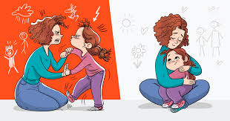
Jak zapanować nad swoim gniewem?
Uświadom sobie, czym jest gniew
to wykładnia strachu, rozczarowania
i smutku
Pamiętaj, że nic nie dzieje się
w próżni
reakcje maluchów są odziwerciedleniem naszych

Slide 14

Drodzy rodzice- wytrwałości ☺
Idealni Rodzice nie istnieją,
a WYCHOWANIE dzieci jest banalnie proste…
dopóki się ich nie ma.
https://www.youtube.com/watch?v=BCzdvki3NC0

Slide 15
Literatura:
A. Kołakowski, A. Pisula, „Sposób na trudne dziecko. Przyjazna terapia behawioralna”, wyd. GWP
A. Kast-Zahn, „Każde dziecko może nauczyć się reguł”, wyd. Media Rodzina
Dziękuję za uwagę

